Slide 1

Pontos focais nacionais para promover a Declaração da EMN e os seus princípios a nível nacional
Um instrumento operacional da Declaração da EMN, conforme o seu Anexo II

Slide 2

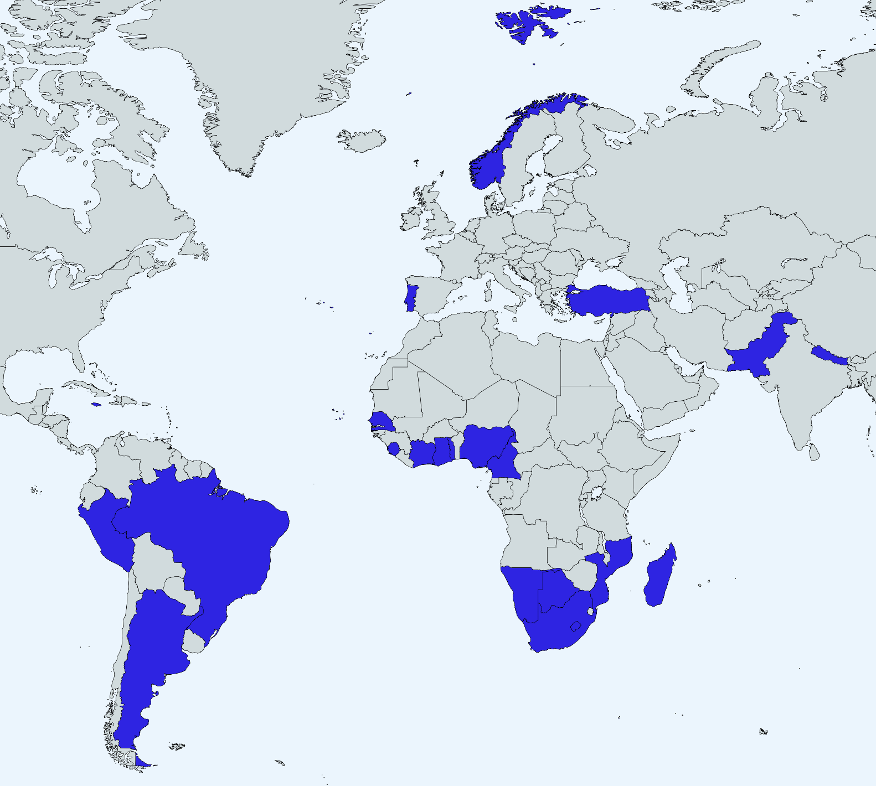
Noruega
23 Estados-Membros designaram pontos focais nacionais
Portugal
Nepal
Jamaica
Senegal
Turquia
Cabo Verde
Gana
Serra Leoa
Cameroon
Paquistão
Côte d’Ivoire
Togo
Botsuana
Nigéria
Peru
Madagáscar
Namibia
Brasil
África do Sul
Moçambique
Argentina
Lesoto

Slide 3
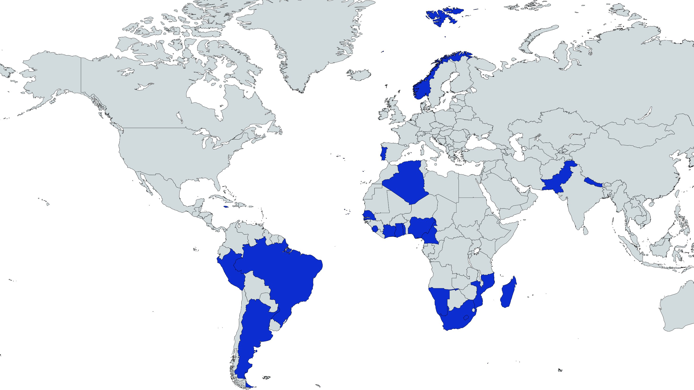























2017
Portugal
Senegal
2018
Côte d’Ivoire
2019
Noruega
Serra Leoa
Jamaica
2020
Paquistão
2021
Nepal
Gana
2023
Togo
Madagáscar
2024
Moçambique
Cabo Verde
Brasil
Peru
África do Sul
Lesoto
Camarões
2025
Argentina
Nigéria
Namíbia
Botsuana
2026
Turquia

Slide 4
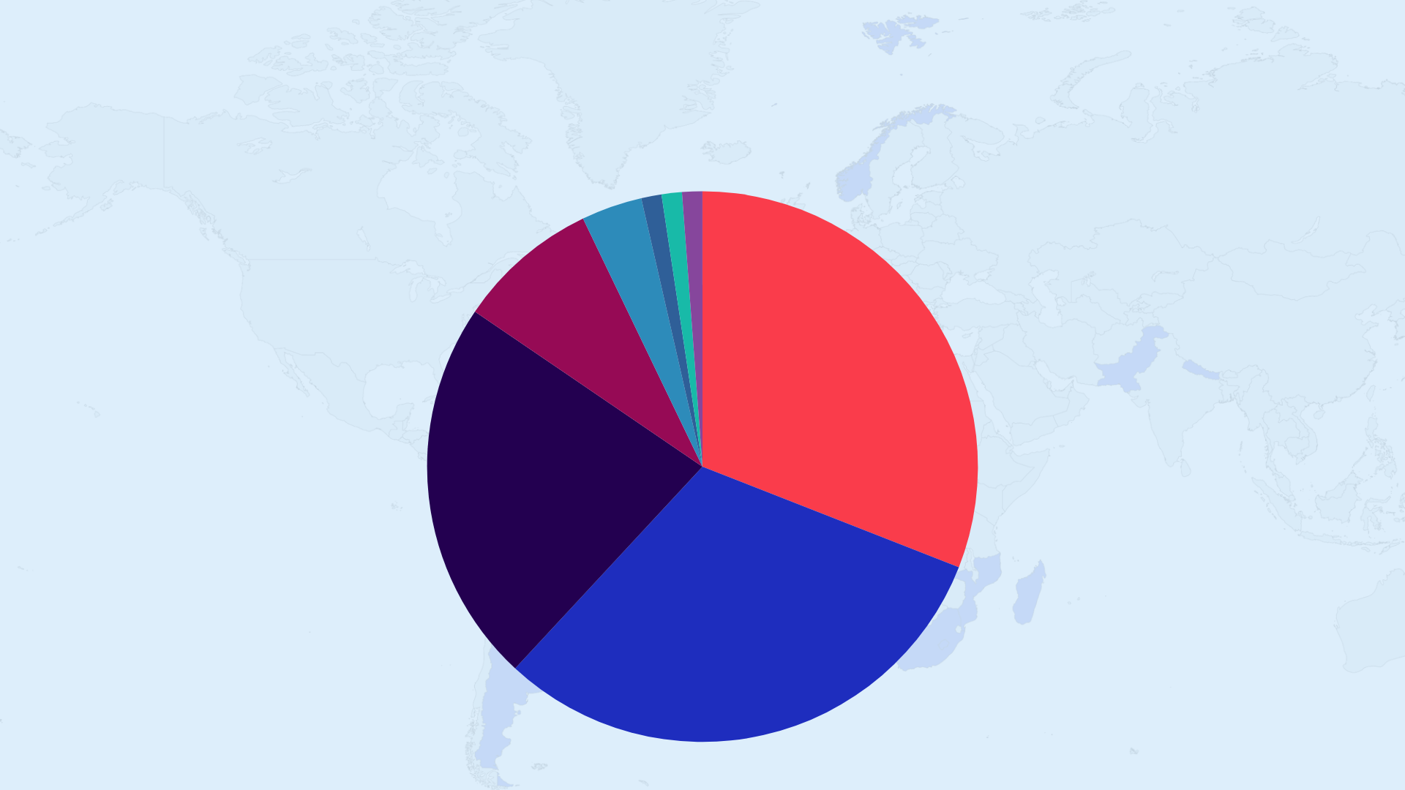
Visão geral da composição dos pontos focais nacionais
1,2%
Agências locais de conteúdo
Instituições de diálogo social
3,6%
Instituições nacionais de direitos humanos
1,2%
8,3%
1,2%
Sociedade civil
31%
Agências de promoção do investimento
Organizações de trabalhadores
22,6%
Organizações de empregadores
31%
Ministério do Trabalho
Notes:
More than one ministry of national agency represented
Namibia : Ministry of Justice and Labour Relations and The Namibia Investment & Promotion Development Board under the Ministry of International Relations and Trade (NIPDB)
Sierra Leone : Ministry of Labour and Social Security and Sierra Leone Local Content Agency
Mozambique : Labour Consultative Commission, General Labour Inspection and Ministry of Labour, Gender and Social Action
Nigeria : Federal Ministry of Labour and Employment and National Human Rights Commission

Slide 5


Estrutura dos pontos focais nacionais para a promoção da Declaração EMN
Pontos focais nacionais compostos por representantes de mais de um ministério ou agência nacional
Pontos focais nacionais compostos por representantes de uma agência de promoção do investimento
Pontos focais nacionais compostos por representantes de uma instituição de diálogo social
Cabo Verde
Moçambique
Moçambique
Serra Leoa
Senegal
Togo
Namíbia
Botsuana
Camarões
Nigéria
África do Sul
Nigéria
Gana
Notes:
More than one ministry of national agency represented
Namibia : Ministry of Justice and Labour Relations and The Namibia Investment & Promotion Development Board under the Ministry of International Relations and Trade (NIPDB)
Sierra Leone : Ministry of Labour and Social Security and Sierra Leone Local Content Agency
Mozambique : Labour Consultative Commission, General Labour Inspection and Ministry of Labour, Gender and Social Action
Nigeria : Federal Ministry of Labour and Employment and National Human Rights Commission

Slide 6


Ponto focal nacional representando:
Portugal
O Ministério do Trabalho, Solidariedade e Segurança Social
Principais destaques:
Consultas regulares com os parceiros sociais sobre a promoção de práticas laborais inclusivas, responsáveis e sustentáveis
Criação de uma página web sobre a Declaração da EMN
Atividades de formação para sindicatos dos Estados-Membros da Comunidade dos Países de Língua Portuguesa (CPLP)
Participação no diálogo entre países de origem e de acolhimento com países de língua portuguesa, incluindo através da CPLP
Participação na tradução e divulgação de materiais relevantes da OIT em português – juntamente com o Escritório da OIT em Lisboa
Nomeado em 2017 — o primeiro Estado-Membro da OIT a nomear um ponto focal nacional.

Slide 7

Pontos focais nacionais representando:
Senegal
O Ministério do Trabalho
O Alto Conselho para o Diálogo Social
Empregadores – Conselho Nacional dos Empregadores (CNP)
Trabalhadores – Confederação Nacional dos Trabalhadores do Senegal (CNTS)
Principais destaques:
Criação, no âmbito da sua instituição nacional de diálogo social, de uma comissão tripartida com o mandato específico de promover a Declaração EMN
Estudo de caso do país: Senegal nomeia quatro pontos focais nacionais e estabelece as bases para uma estratégia nacional de promoção (Disponível apenas em inglês e francês)
Quatro pontos focais
Nomeado em 2017

Slide 8

Pontos focais nacionais representando:
Ministério do Emprego
Trabalhadores – CISL Dignité Trade Union Center
Côte d’Ivoire
Empregadores – Confederação Geral das Empresas da Côte d’Ivoire (CGECI)
Principais destaques:
Criação de uma plataforma de trabalhadores que reúne organizações de trabalhadores para promover a Declaração EMNs (2022)
Abordagem setorial
Setor florestal
Estudo sobre relações profissionais e condições de trabalho no setor (2022) Diálogo nacional sobre a implementação do trabalho decente no setor florestal na Côte d’Ivoire (2022)
Setor agroalimentar
Estudo sobre relações profissionais e condições de trabalho no setor Diálogo setorial sobre a implementação do trabalho decente no setor agroalimentar (em preparação)
Três pontos focais
Nomeado em 2018
Estudo de caso do país: Um compromisso de longa data com a promoção da Declaração MNE e um diálogo tripartite sólido para envolver as empresas multinacionais na criação de empregos na Costa do Marfim (Disponível apenas em inglês e francês)

Slide 9

Ponto focal nacional representando:
Noruega
Centro Nacional de Contacto da OCDE para a Conduta Empresarial Responsável
A Noruega ampliou o mandato do seu Centro Nacional de Contacto para a Conduta Empresarial Responsável, estabelecido em conformidade com as Diretrizes da OCDE para Empresas Multinacionais, para incluir também a promoção da Declaração EMN.
Nomeado em 2019

Slide 10

Pontos focais nacionais representando:
Sierra Leone
Ministério do Trabalho e Segurança Social (MOLSS)
Agência de Conteúdo Local da Serra Leoa
Empregadores – Federação dos Empregadores da Serra Leoa (SLEF)
Trabalhadores – Congresso do Trabalho da Serra Leoa (SLLC)
Principais destaques:
Grupo de Trabalho Técnico, sob a liderança do Ministério do Trabalho e Segurança Social (MOLSS), para coordenar ações de promoção da Declaração sobre EMNs entre instituições e ministérios nacionais
Integração da Declaração sobre EMNs no Plano de Investimento dos Objetivos de Desenvolvimento Sustentável da Serra Leoa (Ministério do Planeamento e Desenvolvimento Económico)
Criação da Rede de Sindicatos da Serra Leoa sobre EMNs
Quatro pontos focais
Nomeado em 2019
Estudo de caso do país: Pontos focais nacionais para a promoção da Declaração sobre as EMNs na Serra Leoa: principais marcos alcançados em 2022 (Disponível apenas em inglês e francês)

Slide 11

Ponto focal nacional representando:
Jamaica
Conselho Consultivo Tripartido do Trabalho (LAC) – presidido pelo Ministro do Trabalho e da Segurança Social
Composição do Conselho:
Governo
Federação dos Empregadores da Jamaica
Confederação dos Sindicatos da Jamaica
Um ponto focal
Nomeado em 2019 – primeiro país da região das Américas
Estudo de caso do país: A Jamaica designa o seu Conselho Consultivo Tripartido do Trabalho como ponto focal nacional para a promoção da Declaração da OIT sobre Empresas Multinacionais. (Disponível apenas em inglês, espanhol e francês)

Slide 12

Pontos focais nacionais representando:
Paquistão
Ministério dos Paquistaneses no Exterior e Departamento de Recursos Humanos
Trabalhadores – Federação Unida dos Trabalhadores do Paquistão
Empregadores – Federação dos Empregadores do Paquistão
Base rotative - Função rotativa entre os pontos focais, com mudança a cada três anos
Principais destaques:
Abordagem regional e setorial:
  Organização de quatro reuniões tripartidas para promover a Declaração sobre EMNs em diferentes regiões: Lahore, Karachi, Peshawar e Quetta (2023)
  Sensibilização e reforço de capacidades dos empregadores sobre os princípios da Declaração sobre EMNs nos setores automóvel de Lahore e têxtil de Faisalabad (2023)
Facilitação do investimento – organization of a bilateral dialogue and consultation with employers on enterprise sustainability, workers’ protection, and responsible business conduct in the context of investment facilitation (2023)
Referência à Declaração EMN no Plano de Ação Nacional sobre Empresas e Direitos Humanos (2021–2026)
Facilitação da comunicação, incluindo a tradução da Declaração sobre EMNs para línguas locais e o reforço do envolvimento nas redes sociais (2023)
Três pontos focais
Nomeado em 2020 – primeiro país da região Ásia-Pacífico

Slide 13

Ponto focal nacional representando:
Nepal
Ministério do Trabalho, Emprego e Segurança Social
Principais destaques:
Sensibilização para os princípios da Declaração EMN junto ao governo, às EMNs e às organizações de empregadores e trabalhadores
Organização de eventos de capacitação
Desenvolvimento de plataformas de diálogo tripartido e tripartido+
Criação de um grupo de trabalho tripartido para apoiar o ponto focal na elaboração e implementação eficaz do plano de ação
Tradução da Declaração EMN para o nepalês
Um ponto focal
Nomeado em 2021
Estudo de caso do país: O Nepal nomeia um ponto focal nacional para a promoção da Declaração sobre EMNs. (Disponível apenas em inglês, espanhol e francês)

Slide 14

Pontos focais nacionais representando:
Gana
Ministério do Emprego e das Relações Laborais
Centro de Promoção do Investimento do Gana (GIPC)
Trabalhadores – Congresso dos Sindicatos do Gana (TUC)
Empregadores – Associação dos Empregadores do Gana (GEA)
Principais destaques:
Reunião matinal (“breakfast meeting”) para CEOs organizada com envolvimento tripartido Plus
O GIPC comprometeu-se a integrar os princípios da Declaração EMN na Lei do GIPC, a ser revista em 2025
Criação de uma plataforma de Responsabilidade Social Empresarial (RSE) para trabalhadores (2025)
Quatro pontos focais
Nomeado em 2021
Estudo de caso do país: O Gana nomeia quatro pontos focais nacionais para promover a Declaração sobre EMNs em interações com empresas e investidores locais e estrangeiros. (Disponível apenas em inglês e francês)

Slide 15


Pontos focais nacionais representando:
Togo
Ministério do Trabalho (2)
Conselho Nacional do Diálogo Social (CNDS)
Conselho Nacional do Patronato (CNP)
Coordenação dos centros sindicais (2)
Seis pontos focais
Nomeado em 2023

Slide 16


Pontos focais nacionais representando:
Madagascar
Ministério do Trabalho
Empregadores – Grupo de Empresas de Madagáscar (GEM)
Trabalhadores – Conferência dos Trabalhadores de Madagáscar (CMT)
Trabalhadores – Randrana Sendikaly
Principais destaques:
Abordagem regional – Organização de diálogos regionais e nomeação de pontos focais regionais
Abordagem temática – Criação de grupos temáticos sob a coordenação dos pontos focais nacionais para facilitar a implementação do plano de ação:
 | CER e trabalho infantil
 | SST
 | Emprego
 | Diálogo social
Nomeado em 2023
Estudo de caso do país: Os esforços concertados dos pontos focais reforçam o diálogo social em apoio ao trabalho decente em Madagáscar. (Disponível apenas em inglês e francês)

Slide 17

Pontos focais nacionais representando:
Mozambique
Ministério do Trabalho e Segurança Social (MITSS)
Ministério da Indústria e Comércio (MIC)
Inspeção-Geral do Trabalho (IGT)
Empregadores – Confederação das Associações Económicas de Moçambique (CTA)
Trabalhadores – Organização dos Trabalhadores de Moçambique (OTM)
Trabalhadores – Confederação Nacional dos Sindicatos Independentes e Livres de Moçambique (CONSILMO)
Principais destaques:
Abordagem sectorial
Referência à Declaração EMN no Plano de Ação Nacional sobre Empresas e Direitos Humanos (em desenvolvimento)
Setor extrativo
Diálogo sectorial Roteiro sectorial Criação de um grupo de trabalho setorial
Setor florestal
Diálogo sectorial Roteiro setorial
Setor da construção
Diálogo sectorial Roteiro setorial (em desenvolvimento)
Nomeado em 2024

Slide 18

Pontos focais nacionais representando:
Cabo Verde
Ministério da Família, Inclusão e Desenvolvimento Social (MFIDS)
Cabo Verde TRADEINVEST
Empregadores – Conselho Superior das Câmaras de Comércio e Turismo de Cabo Verde
Trabalhadores – União Nacional dos Trabalhadores de Cabo Verde – Central Sindical (UNTC-CS) (2)
Confederação Cabo-verdiana dos Sindicatos Livres (CCSL)
Principais destaques:
Setor do turismo
Diálogo Criação de uma plataforma multiautores Desenvolvimento de um roteiro setorial
Setor de transformação do pescado
Diálogo Criação de uma plataforma multiautores Desenvolvimento de um roteiro setorial
Seis pontos focais nacionais
Nomeado em 2024
Estudo de caso do país: O enfoque setorial no turismo e na transformação do pescado impulsiona esforços para promover práticas empresariais responsáveis para o trabalho digno em Cabo Verde. (Disponível apenas em inglês)

Slide 19

Ponto focal nacional representando:
Brasil
Ministério Federal do Trabalho e Emprego
Um ponto focal
Nomeado em 2025

Slide 20

Ponto focal nacional representando:
Peru
Direção de Promoção e Proteção dos Direitos Fundamentais do Trabalho, Ministério do Trabalho e Promoção do Emprego
Um ponto focal
Nomeado em 2025

Slide 21

Pontos focais nacionais representando:
África do Sul
Departamento de Emprego e Trabalho
Conselho Nacional de Desenvolvimento Económico e do Trabalho (NEDLAC)
Empregadores – Business Unity South Africa
Trabalhadores – Congresso dos Sindicatos da África do Sul (COSATU)
Trabalhadores – Federação dos Sindicatos da África do Sul (FEDUSA)
Trabalhadores – Conselho Nacional dos Sindicatos (NACTU)
Trabalhadores – Sindicato dos Trabalhadores do Vestuário e Têxtil da África Austral (SACTWU)
One focal points
Nomeado em 2025

Slide 22

Pontos focais nacionais representando:
Lesotho
Ministério do Trabalho e Emprego
Empregadores – Associação dos Empregadores e das Empresas do Lesoto (ALEB)
Trabalhadores – Federação dos Sindicatos do Lesoto (LFTU)
Trabalhadores – Conselho do Trabalho do Lesoto (LLC)
Trabalhadores – Congresso dos Sindicatos do Lesoto (LTUC)
Cinco pontos focais
Nomeado em 2025

Slide 23

Pontos focais nacionais representando:
Camarões
Ministério do Trabalho e Segurança Social
Agência de Promoção do Investimento
Empregadores – Associação dos Empregadores dos Camarões (GECAM)
Trabalhadores – Confederação Sindical dos Trabalhadores dos Camarões (CSTC)
Sociedade civil – Observatório das Liberdades Públicas nos Camarões (OLPC)
Cinco pontos focais
Nomeado em 2025

Slide 24

Ponto focal nacional representando:
Argentina
Ministério Federal do Trabalho e Emprego
Um ponto focal
Nomeado em 2025

Slide 25

Pontos focais nacionais representando:
Nigeria
Ministério Federal do Trabalho e Emprego
Comissão Nacional dos Direitos Humanos
Comissão Nigeriana de Promoção de Investimentos (NIPC)
Empregadores – Associação Consultiva dos Empregadores da Nigéria (NECA)
Trabalhadores – Congresso do Trabalho da Nigéria (NLC)
Trabalhadores – Congresso dos Sindicatos da Nigéria (TUC)
Estudo de caso do país: A Nigéria nomeia pontos focais nacionais para promover a Declaração EMN (Disponível apenas em inglês)
Seis pontos focais nacionais
Nomeado em 2025

Slide 26

Pontos focais nacionais representando:
Namíbia
Ministério da Justiça e Relações Laborais
Conselho de Promoção e Desenvolvimento do Investimento da Namíbia (NIPDB)
Empregadores – Federação dos Empregadores da Namíbia (NEF)
Empregadores – Câmara de Comércio e Indústria da Namíbia (NCCI)
Empregadores – Associação dos Empregadores da Namíbia (NEA)
Trabalhadores – União Nacional dos Trabalhadores da Namíbia (NUNW)
Trabalhadores – Organização Nacional do Trabalho da Namíbia (NANLO)
Trabalhadores – Congresso dos Sindicatos da Namíbia (TUCNA)
Oito pontos focais
Nomeado em 2025

Slide 27

Pontos focais nacionais representando:
Botsuana
Ministério do Trabalho e Assuntos Internos
Centro de Investimento e Comércio do Botsuana (BITC)
Empregadores – Business Botswana (BB)
Trabalhadores – Federação dos Sindicatos do Botsuana (BFTU)
Trabalhadores – Federação dos Sindicatos do Setor Público, Privado e Paraestatal do Botsuana (BOFEPUSU)
Cinco pontos focais
Nomeado em 2025

Slide 28

Turquia
Ponto focal nacional representando:
Direção-Geral do Trabalho do Ministério do Trabalho e da Previdência Social
Um ponto focal
Nomeado em 2026

